Slide 1


COMAGARDEN
CONFERENZA STAMPA
BOLOGNA, 21 MAGGIO 2019

Slide 2
Il mercato nel 2018
+3,2%

Slide 3
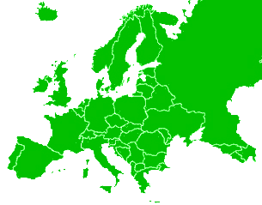
Il quadro europeo 2018 vs 2017
-3%

Slide 4
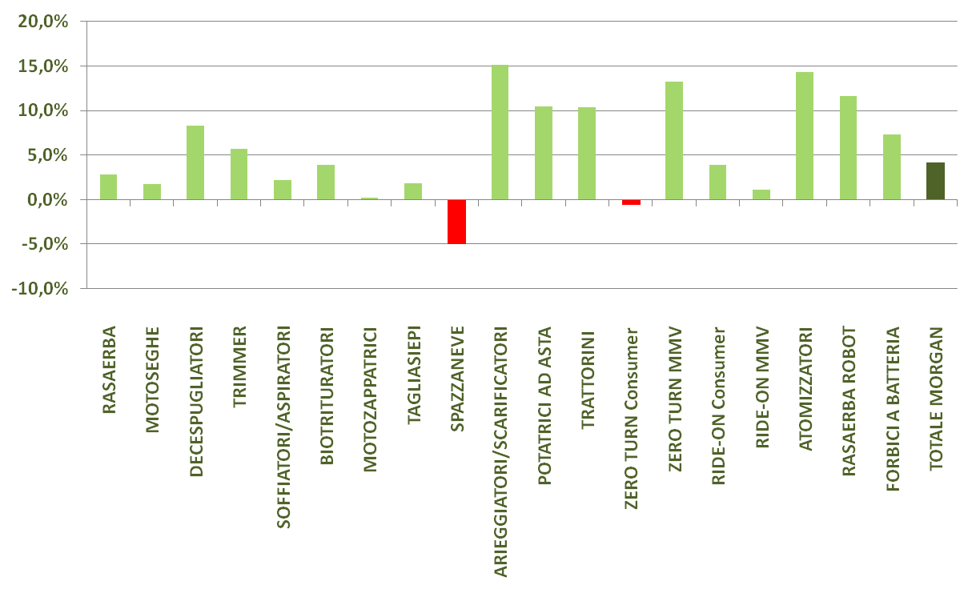
Il primo trimestre 2019
+29%

Slide 5
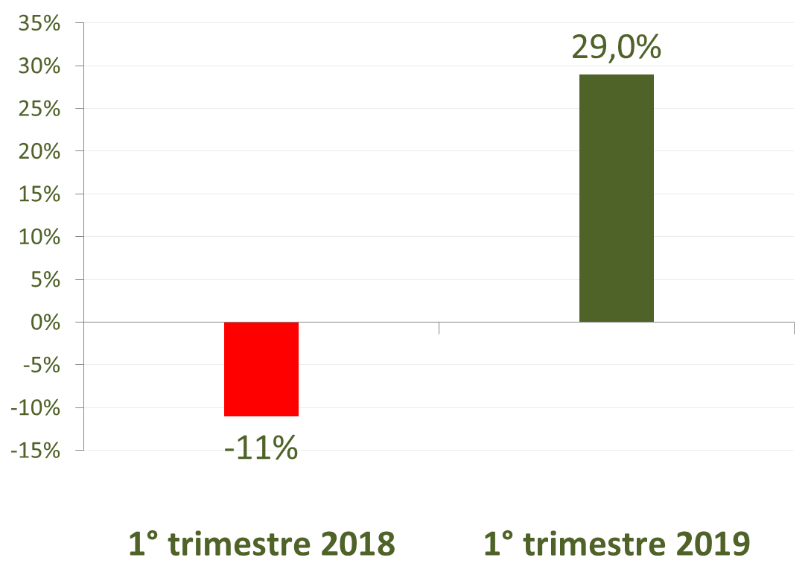
Il primo trimestre 2018 e 2019

Slide 6

La variabile meteo

Slide 7
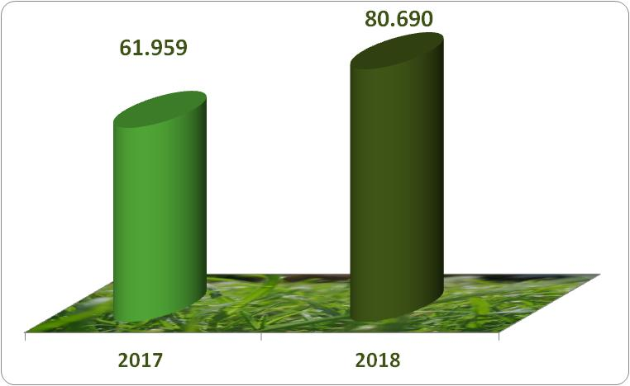
Il segmento a batteria

Slide 8
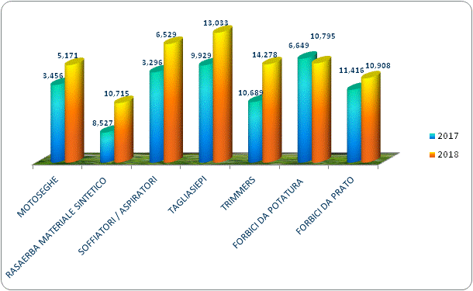
Il segmento a batteria

Slide 9
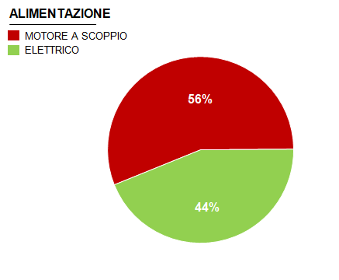
Indagine GFK

Slide 10
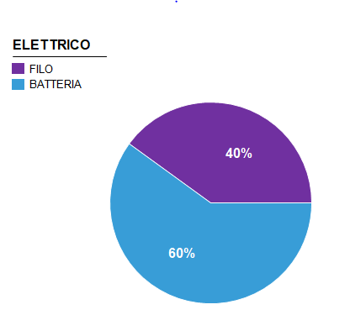
Indagine GFK

Slide 11
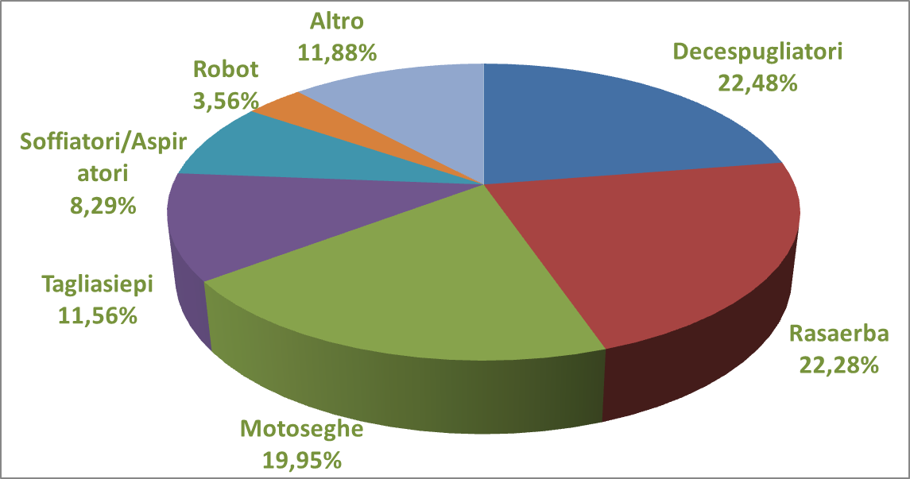
L’orientamento della domanda in Europa 2018

Slide 12
L’orientamento della domanda in Italia 2018

Slide 13

Verso nuovi standard
SALUBRITA’ E QUALITA’
DELLA VITA
STANDARD GESTIONALI E PROGETTUALI PIU’ ALTI

Slide 14
Le esportazioni

Slide 15
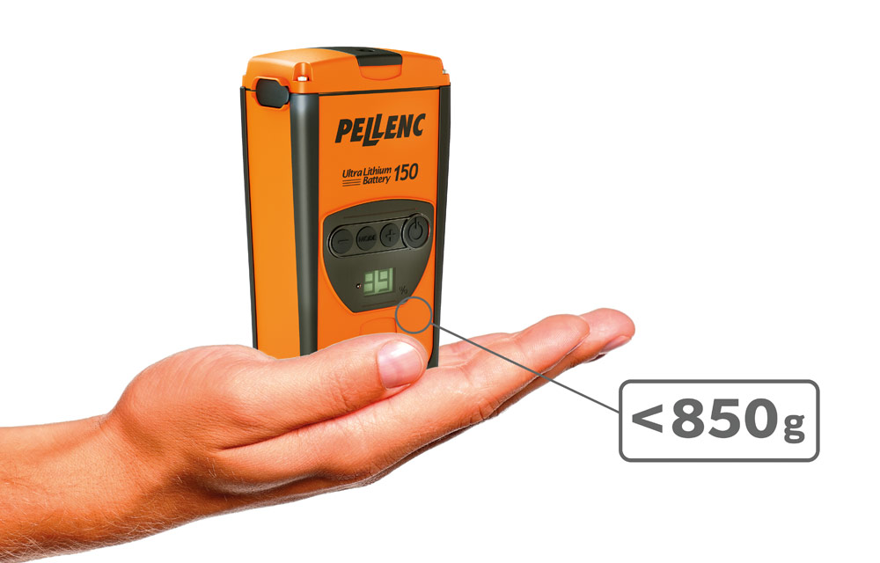
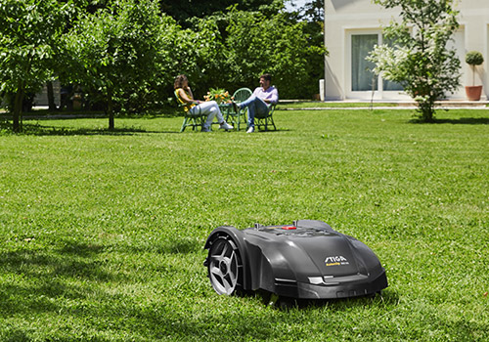
L’evoluzione tipologica
MODELLI A BATTERIA
RASAERBA ROBOT

Slide 16

Il ruolo delle fiere
300 INDUSTRIE ESPOSITRICI
14.000 METRIQUADRATI
VISITATORI EIMA COMPLESSIVI 310.000

Slide 17
COMAGARDEN
CONFERENZA STAMPA
BOLOGNA, 21 MAGGIO 2019

